Slide 1
শুভেচ্ছা বিনিময়
সূচিপত্র
একক কাজ
পরিচিতি
জোড়ায় কাজ
পাঠ ঘোষনা
দলীয় কাজ
শিখনফল
মূল্যায়ন
প্রথম কাজ
বাড়ীর কাজ
মূল আলোচনা
ধন্যবাদ
Susmita Roy, Lecturer of ICT, Chirirbandar Govt. College, Dinajpur

Slide 2
Welcome
To
ICT Class for HSC
Susmita Roy, Lecturer of ICT, Chirirbandar Govt. College, Dinajpur

Slide 3
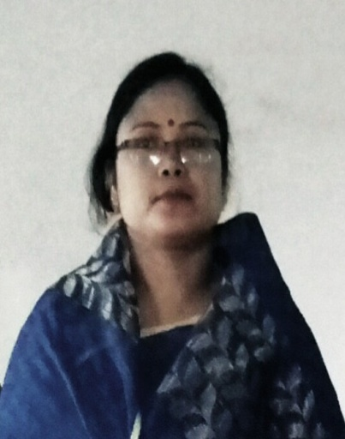
পরিচিতি
সুস্‌মিতা রায়
প্রভাষক,
তথ্য ও যোগাযোগ প্রযুক্তি
চিরিরবন্দর সরকারি কলেজ,
দিনাজপুর।
শিক্ষক পরিচিতি
শ্রেণীঃ একাদশ-দ্বাদশ
বিষয়ঃ তথ্য ও যোগাযোগ প্রযুক্তি
অধ্যায়-১
তথ্য ও যোগাযোগ প্রযুক্তি
বিশ্ব ও বাংলাদেশ প্রেক্ষিত
পাঠ পরিচিতি
Susmita Roy, Lecturer of ICT, Chirirbandar Govt. College, Dinajpur

Slide 4
ছবি গুলি দেখ
Susmita Roy, Lecturer of ICT, Chirirbandar Govt. College, Dinajpur

Slide 5
পাঠ ঘোষণা
আলোচ্য বিষয়-
ব্যবসা -বানিজ্যে বিশ্বগ্রাম
Susmita Roy, Lecturer of ICT, Chirirbandar Govt. College, Dinajpur

Slide 6
শিখনফল
পাঠ শেষে শিক্ষার্থীরা .........
১। ব্যবসা-বানিজ্যে বিশ্বগ্রাম এর ভূমিকা ব্যাখ্যা করতে পারবে;
২। ব্যবসা-বানিজ্যের ক্ষেত্রে ই-কমার্স এর ভূমিকা ব্যাখ্যা করতে পারবে।
Susmita Roy, Lecturer of ICT, Chirirbandar Govt. College, Dinajpur

Slide 7
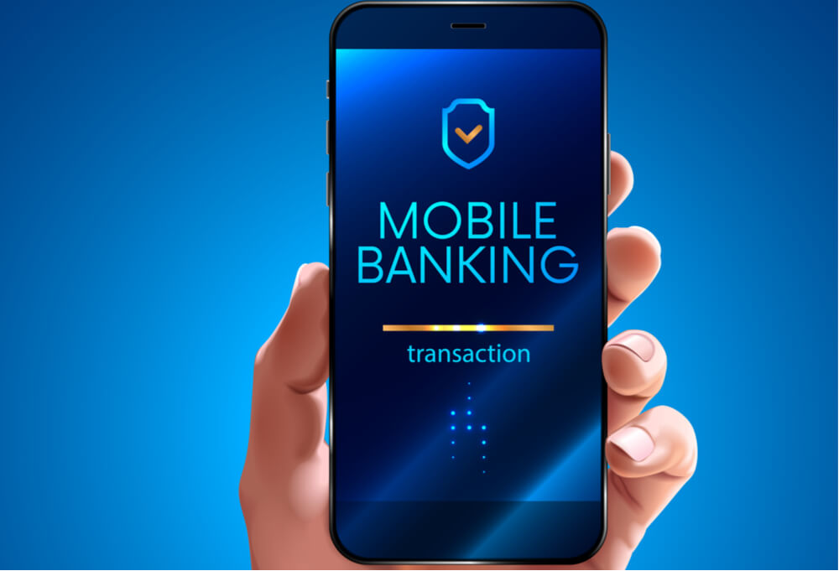
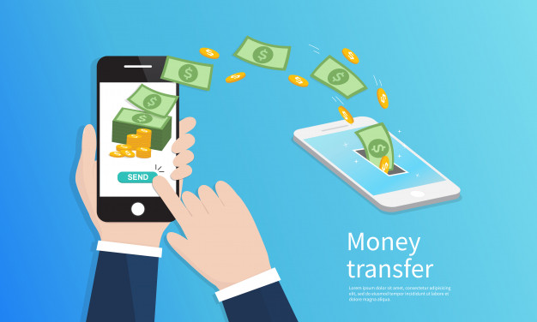
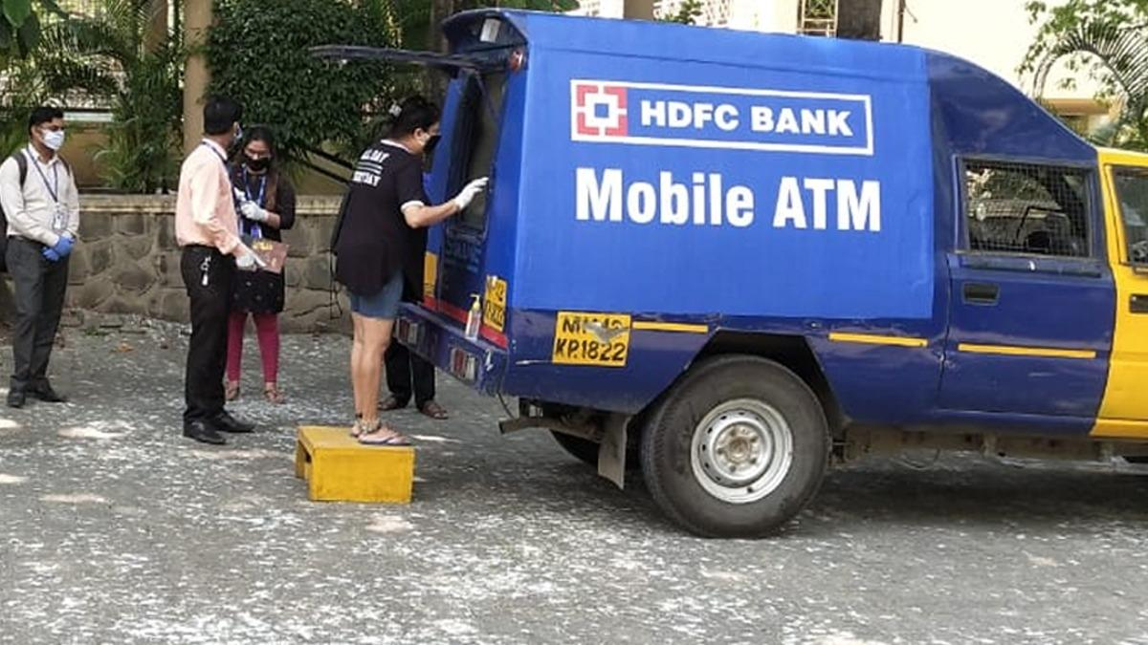
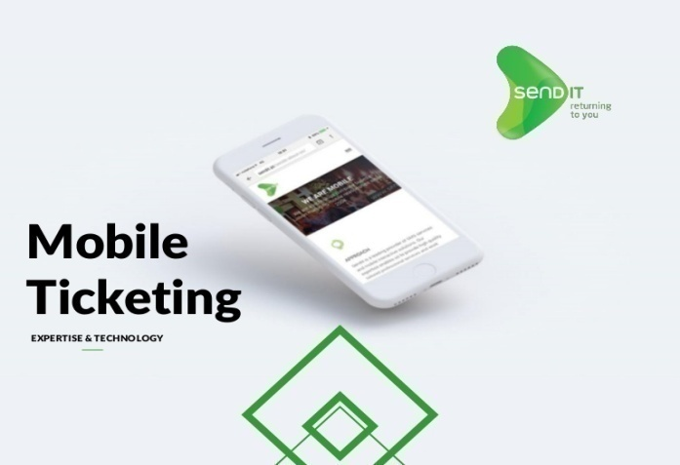
মোবাইল কমার্স
Susmita Roy, Lecturer of ICT, Chirirbandar Govt. College, Dinajpur

Slide 8
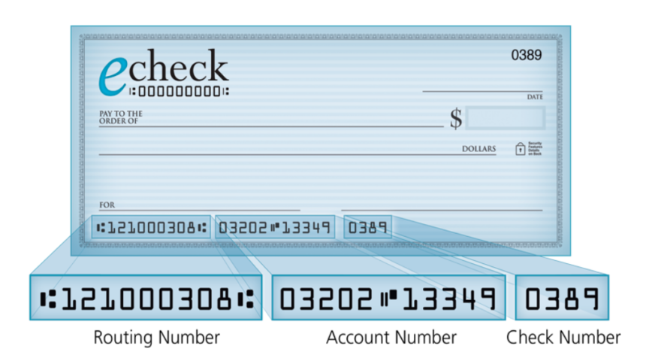
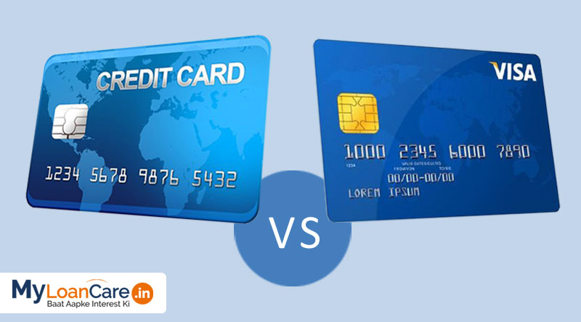
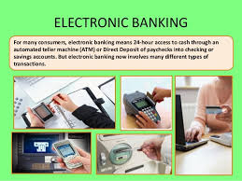
ইলেক্ট্রনিক ফান্ড ট্রান্সফার
Susmita Roy, Lecturer of ICT, Chirirbandar Govt. College, Dinajpur

Slide 9
বারকোড
বার কোড হলো মেশিনে তৈরী এক প্রকার সাংকেতিক কোড। বড় বড় শপিংমলে পন্যের সাথে লাগানো ছোট কাগজ যেখানে পন্যের মূল্য লেখা থাকে তার একটু উপরে কালো কালো দাগকে বারকোড বলা হয়।
Susmita Roy, Lecturer of ICT, Chirirbandar Govt. College, Dinajpur

Slide 10
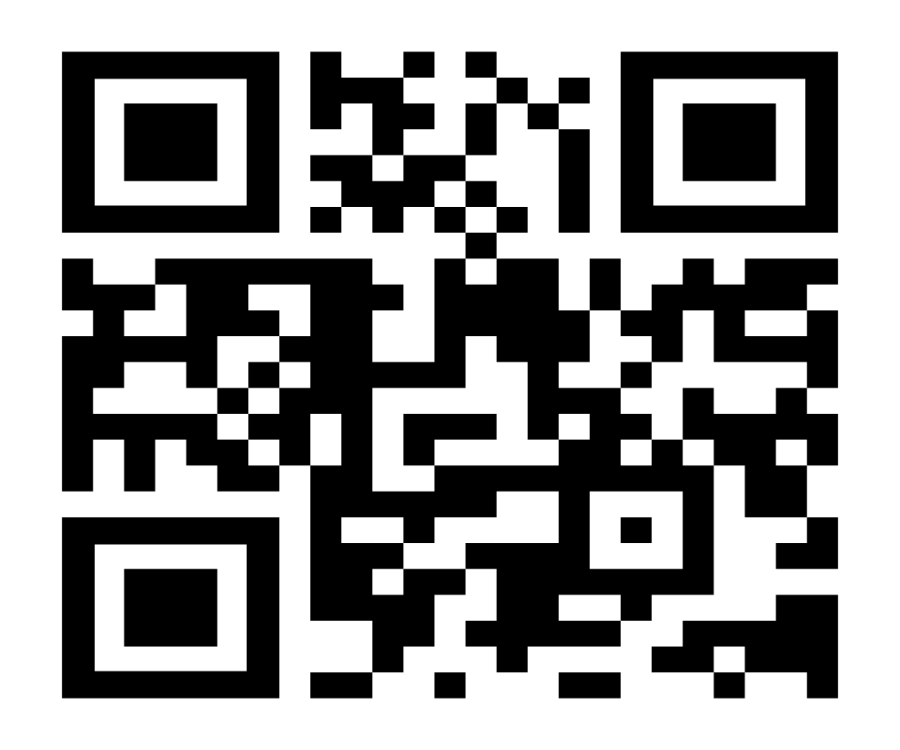
কিউ আর কোড
QR Code হলো Quick Response Code এক ধরনের ম্যাট্রিক্স/ 2d বারকোড। মেসেজ, নম্বর বা অক্ষর দিয়ে তৈরী ডেটা, সাইটের URL, ফোন নাম্বার ইত্যাদি ছবির আকারে এনকোড করে রাখা হয়।
Susmita Roy, Lecturer of ICT, Chirirbandar Govt. College, Dinajpur

Slide 11
একক কাজ
ব্যবসা-বানিজ্যে বিশ্বগ্রাম এর ভূমিকা লিখ ।
Susmita Roy, Lecturer of ICT, Chirirbandar Govt. College, Dinajpur

Slide 12
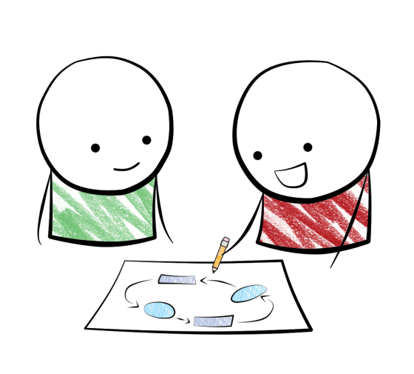
জোড়ায় কাজ
ই-কমার্স এর ভূমিকা লিখ।
Susmita Roy, Lecturer of ICT, Chirirbandar Govt. College, Dinajpur

Slide 13
দলীয় কাজ
ই-কমার্সে আইসিটির ব্যবহার লিখ।
Susmita Roy, Lecturer of ICT, Chirirbandar Govt. College, Dinajpur

Slide 14
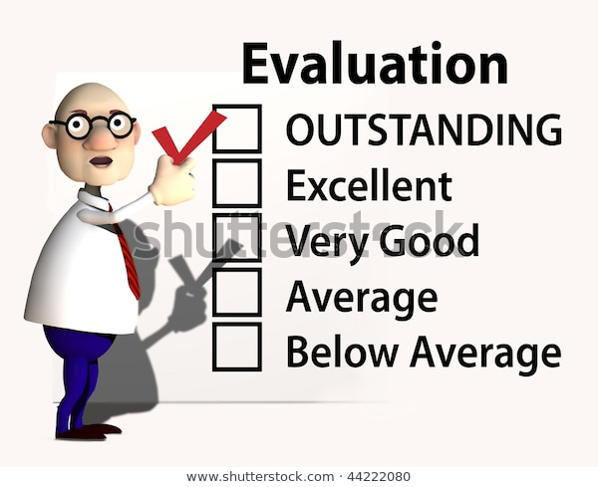
পাঠ মূল্যায়ন
আমরা কি কি শিখলাম----------
বারকোড কি ?
কিউ আর কোড কি ?
Susmita Roy, Lecturer of ICT, Chirirbandar Govt. College, Dinajpur

Slide 15
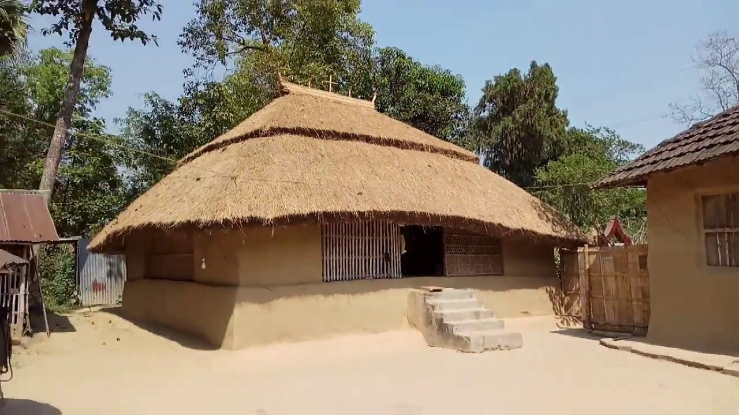
বাড়ির কাজ
ব্যবসা-বানিজ্যের ক্ষেত্রে EFT এর ভূমিকা লিখ।
Susmita Roy, Lecturer of ICT, Chirirbandar Govt. College, Dinajpur

Slide 16
Thank You
Susmita Roy, Lecturer of ICT, Chirirbandar Govt. College, Dinajpur

